Slide 2
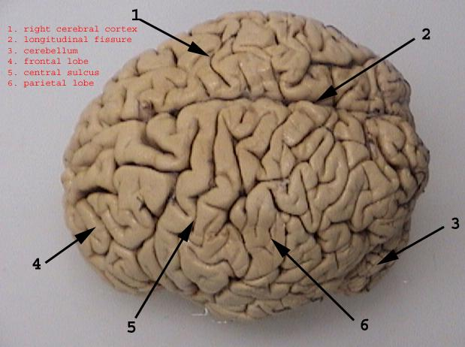

Slide 3
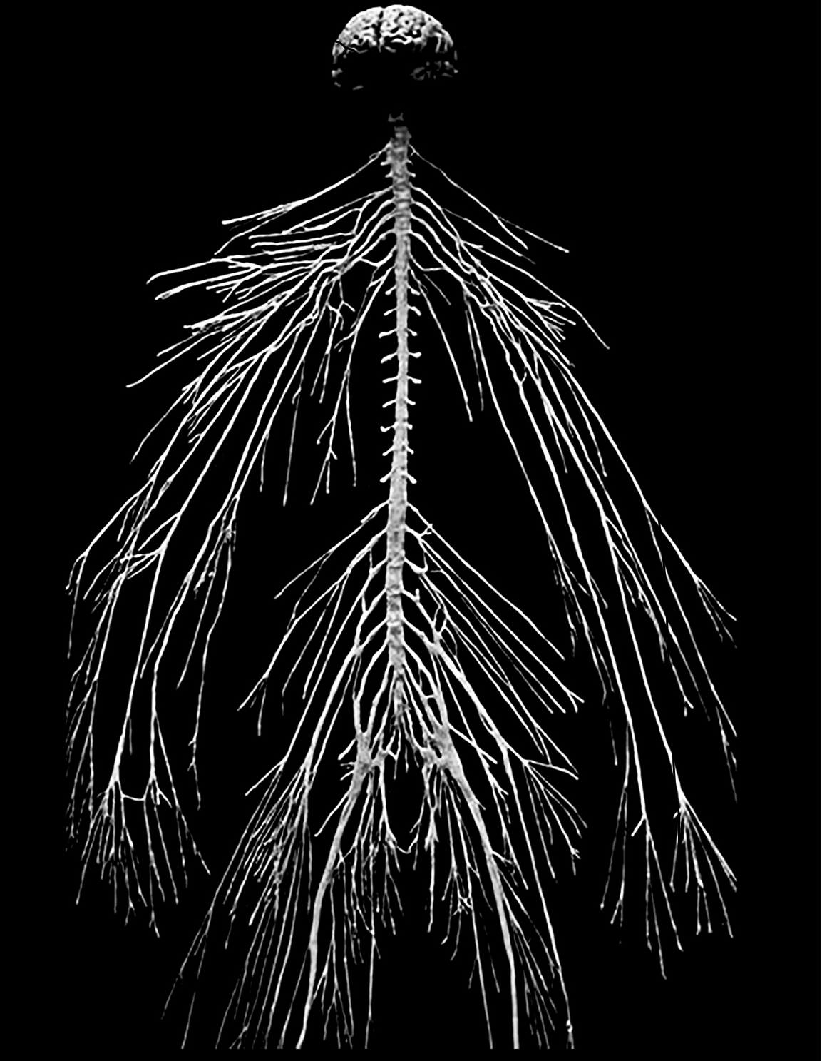

Slide 5
ΛΕΙΤΟΥΡΓΙΚΗ ΔΙΑΙΡΕΣΗ ΕΓΚΕΦΑΛΟΥ
ΠΡΟΣΘΙΟΣ ΕΓΚΕΦΑΛΟΣ
Τελικός εγκέφαλος:
λοβοί ημισφαιρίων και πυρήνες ημισφαιρίων
Διάμεσος εγκέφαλος:
Θάλαμος, Υποθάλαμος, Επιθάλαμος
ΜΕΣΟΣ ΕΓΚΕΦΑΛΟΣ
ΡΟΜΒΟΕΙΔΗΣ ΕΓΚΕΦΑΛΟΣ
Γέφυρα-Προμήκης
Παρεγκεφαλίδα

Slide 6
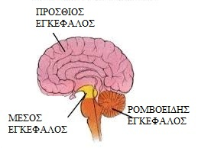

Slide 7
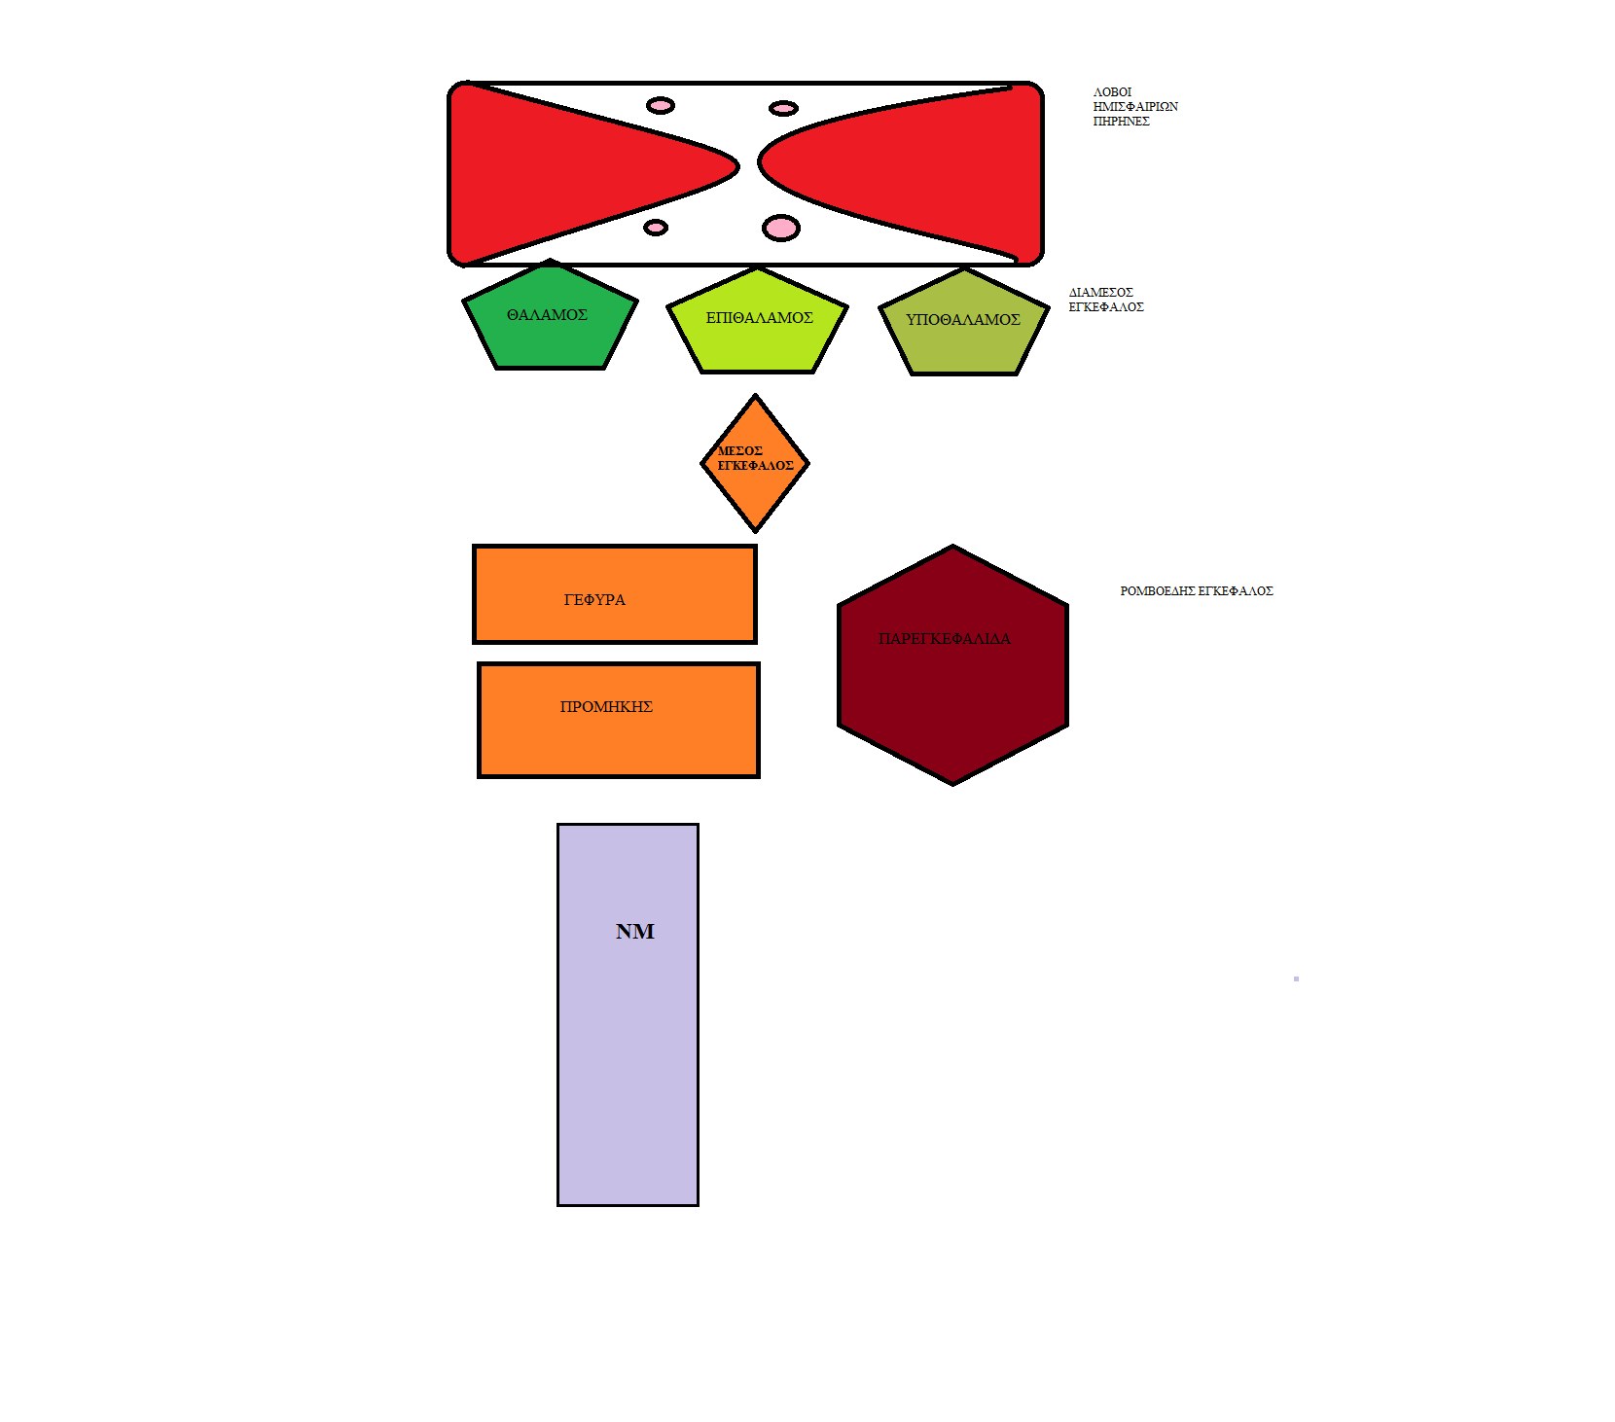
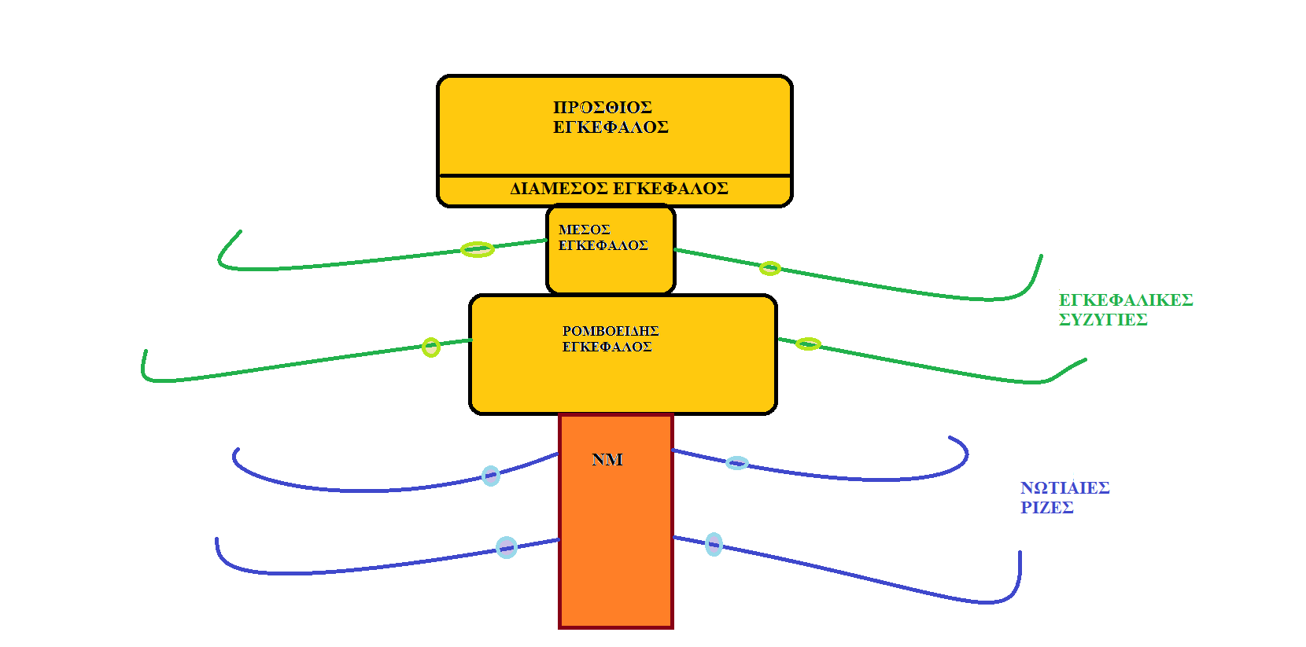

Slide 8
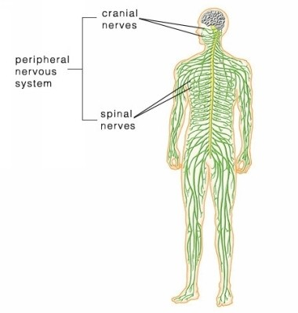

Slide 9
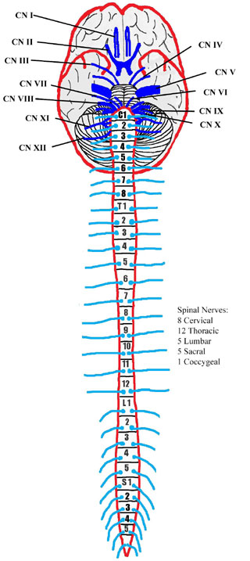
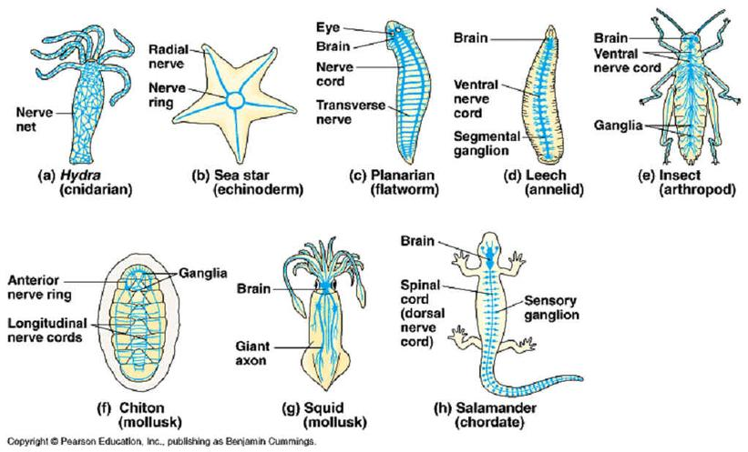

Slide 10
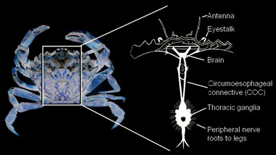

Slide 11
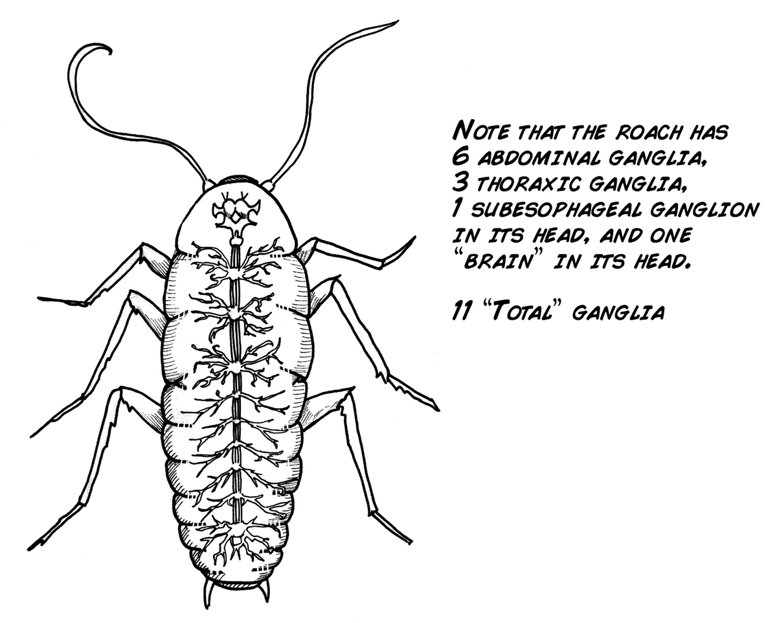
ΚΑΤΣΑΡΙΔΑ

Slide 12
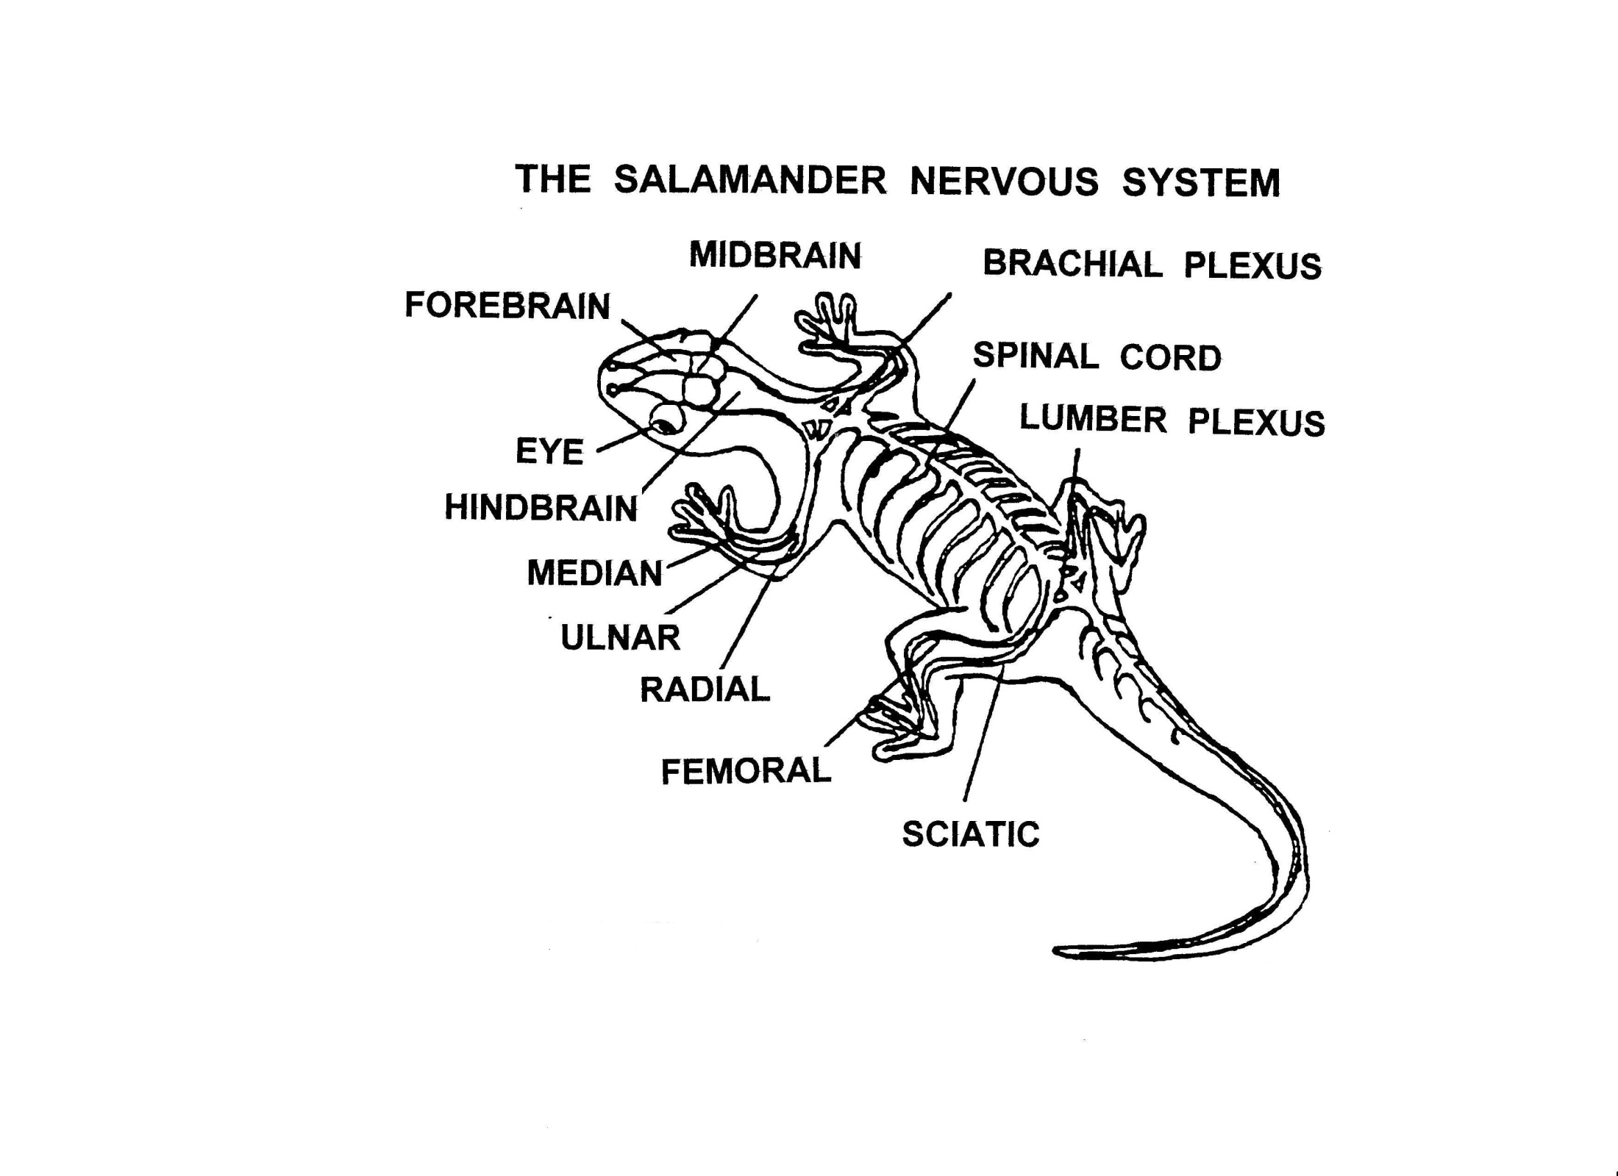

Slide 13
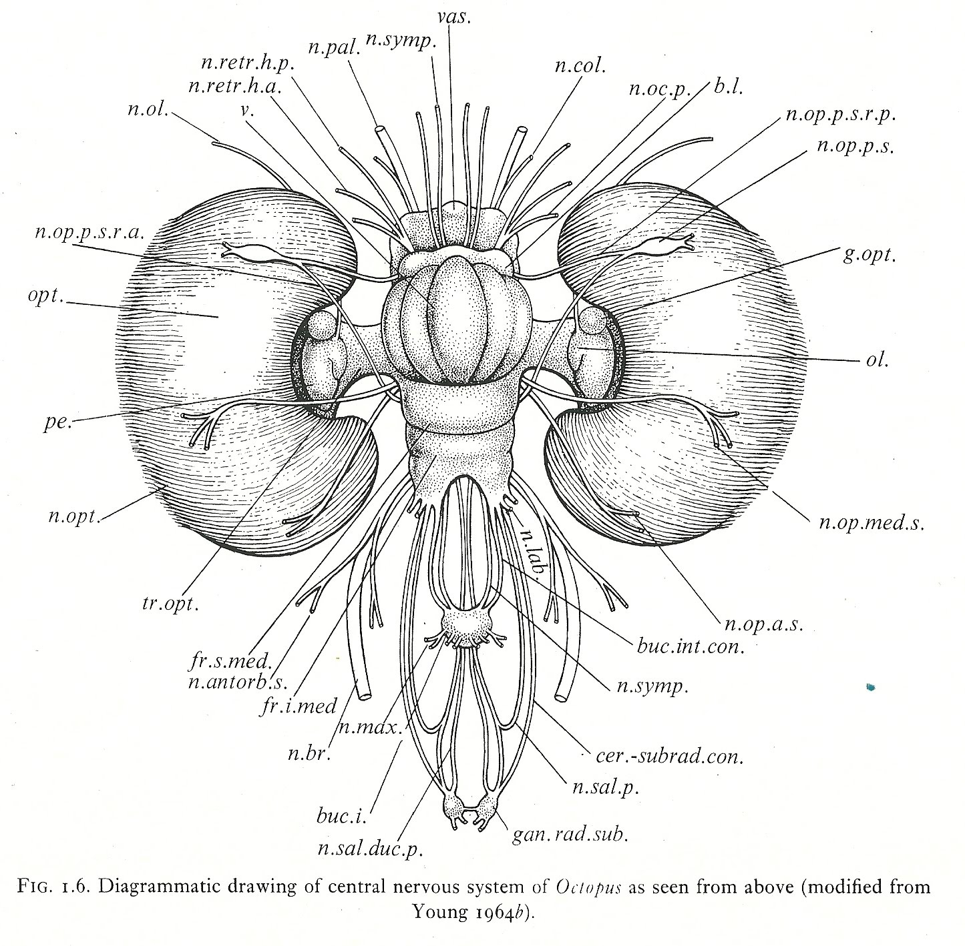

Slide 14
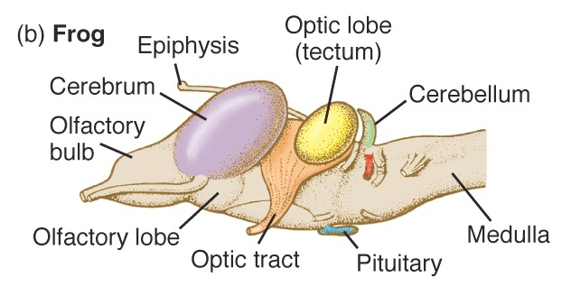

Slide 15
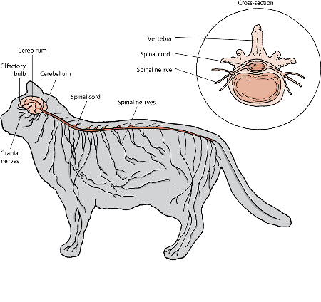

Slide 16
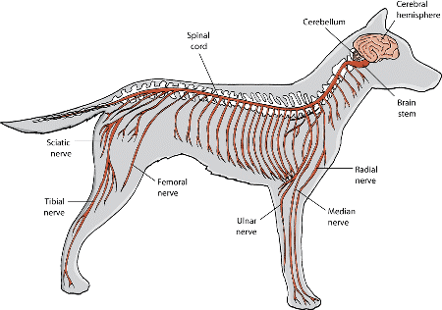

Slide 17
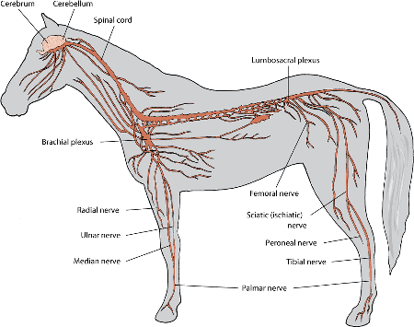

Slide 19
ΚΝΣ
ΠΝΣ
ΠΝΣ
ΠΛΗΡΟΦΟΡΙΑ
ΕΠΕΞΕΡΓΑΣΙΑ
ΑΠΑΝΤΗΣΗ

Slide 20
Αντίληψη
Μη συνειδητή
συνειδητή
Επεξεργασία
Ανάλυση σύγκριση μνήμη επιθυμητό αποτέλεσμα
Σπλαγχνο
αισθητικοτητα
ΚΝΣ
ΝΜΑ
Αισθητικές
οδοί
Κινητικές
οδοί
υποδοχείς
ΜΥΣ
ΛΜΙ, ΑΔΕΝΕΣ,
ΜΥΟΚΑΡΔΙΟ
Σωματική αισθητικότητα
Γενική (επιπολής, εν τω βάθει)
ειδική
Εντολή για απάντηση
απόφαση

Slide 21
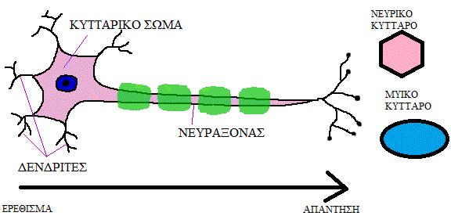

Slide 22
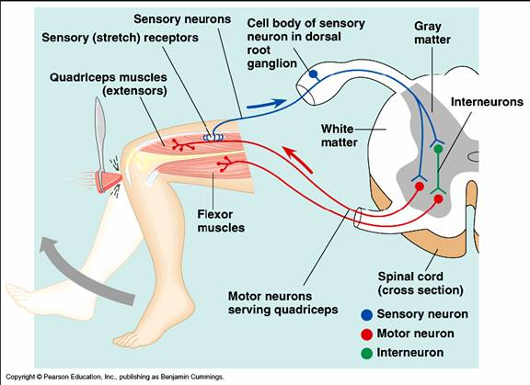

Slide 23
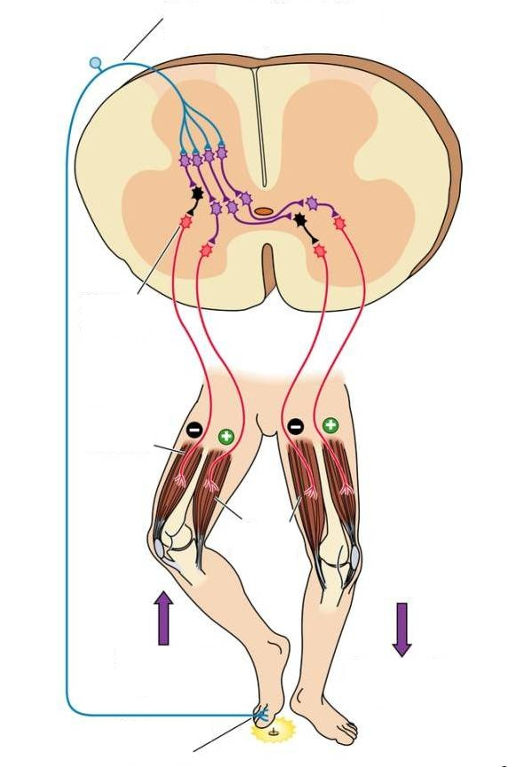
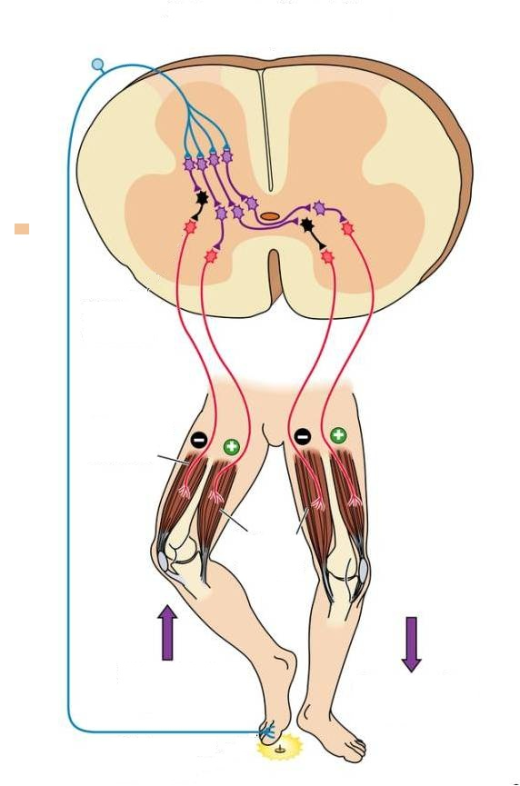
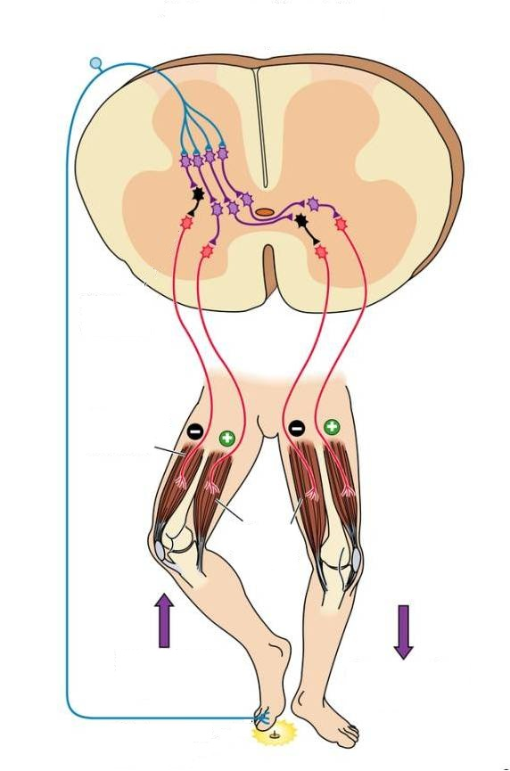
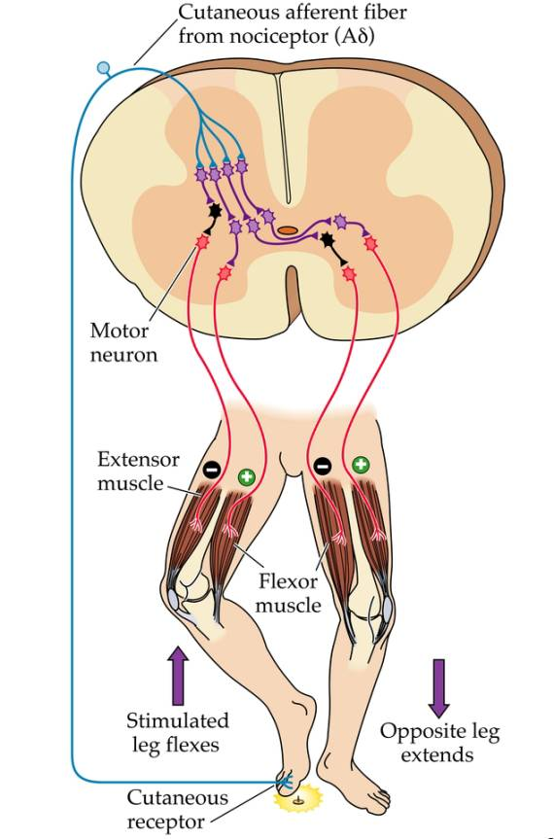

Slide 24
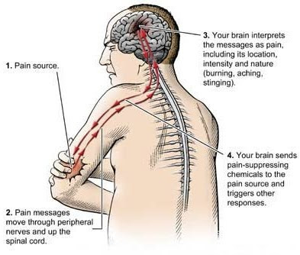
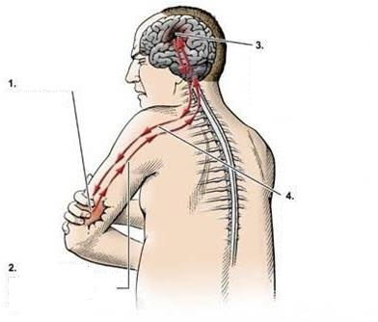

Slide 25
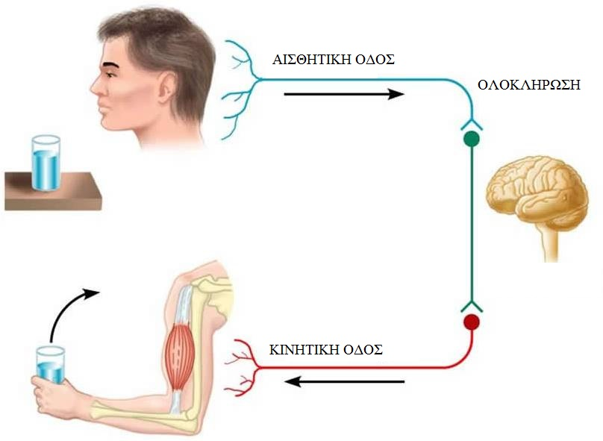
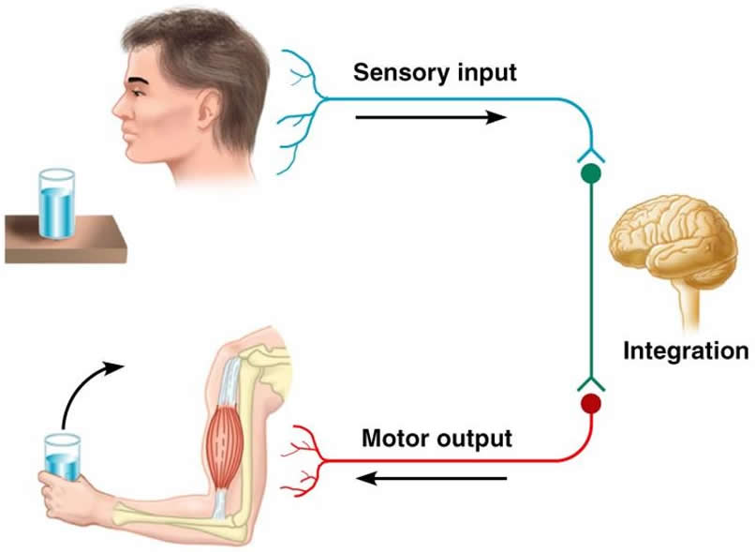

Slide 26
ΚΝΣ
ΦΑΙΑ ΟΥΣΙΑ
ΛΕΥΚΗ ΟΥΣΙΑ
ΚΥΤΤΑΡΙΚΑ ΣΩΜΑΤΑ
ΚΕΝΤΡΑ
ΦΛΟΙΟΣ-ΠΥΡΗΝΕΣ
ΝΕΥΡΑΞΟΝΕΣ ΟΔΟΙ
ΣΥΝΔΕΤΙΚΕΣ
ΚΙΝΗΤΙΚΑ
ΣΥΝΔΕΣΜΙΚΕΣ
ΑΙΣΘΗΤΙΚΑ
ΠΡΟΒΟΛΙΚΕΣ
ΣΥΝΔΕΤΙΚΑ

Slide 27
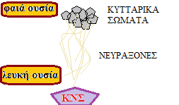

Slide 28
